Slide 1

2024. gada energoresursu patēriņa analīze

Slide 2

Kopējais patēriņš
Elektroenerģija 2929.62 MWh
Siltumenerģija 5215.34 MWh

Slide 3
Elektroenerģija
IZGLĪTĪBA 1354.16 MWh 46%
IELU APG. 644.21 MWh 22%
ĒKAS 499.08 MWh 17%
SŪKŅU ST. 285.26 MWh 10%
CITS 146.89 MWh 5%

Slide 4
Elektroenerģija izglītības iestādes
ĀDAŽU VIDUSSKOLA 480.56 MWh 35%
ĀDAŽU SĀKUMSKOLA 284.66 MWh 21%
CARNIKAVAS VIDUSSKOLA 199.66 MWh 15%
PII STRAUTIŅŠ 107.65 MWh 8%
PII PIEJŪRA 105.75 MWh 8%
PII MEŽAVĒJI 91.76 MWh 7%
PII RIEKSTIŅŠ 84.12 MWh 6%

Slide 5
Elektroenerģija ēkas
ĒKA GAUJAS IELA 33A 247.52 MWh 46%
ĒKA JOMAS IELA 7 46.38 MWh 9%
ĒKA PIRMĀ IELA 42 48.54 MWh 9%
ĒKA STACIJAS IELA 5 45.54 MWh 8%
ĒKA STACIJAS IELA 7 42.96 MWh 8%
ĒKA GARĀ IELA 20 29.00 MWh 5%
MUZEJS 20.11 MWh 4%
KULTŪRAS NAMS 15.59 MWh 3%
ĒKA GAUJAS IELA 16 16.28 MWh 3%
UGUNSDZĒSĒJU DEPO 14.46 MWh 3%
ŪDENSROZE 12.42 MWh 2%
KADIĶIS 2.60 MWh 0%
ĒKA BLUSAS 0.46 MWh 0%
ĒKA JŪRAS IELA 4 0.18 MWh 0%

Slide 6
Elektroenerģija sūkņu stacijas
Laveri 126.07 MWh 44%
Kalngale Mangaļi 73.48 MWh 26%
Garciems, Kalnu iela 44.83 MWh 16%
Carnikava, Dambja 15.35 MWh 5%
Ādaži, Kārklu iela 12.29 MWh 4%
Gauja, Dzērveņu iela 5.69 MWh 2%
Carnikava, Vēju iela 2.88 MWh 1%
Carnikava Līdums 1.62 MWh 1%
Slūžas "Kārklēni" 2.17 MWh 1%
Carnikava, Ziedu iela 0.85 MWh 0%

Slide 7
Siltumenerģija
IZGLĪTĪBA 3999.97 MWh 77%
ĒKAS 1215.37 MWh 23%

Slide 8
Siltumenerģija izglītība
ĀDAŽU VIDUSSKOLA 1478.54 MWh 37%
PII STRAUTIŅŠ 760.55 MWh 19%
PII RIEKSTIŅŠ 429.62 MWh 11%
ĀDAŽU ŠĀKUMSKOLA 367.00 MWh 9%
CARNIKAVAS VSK 384.72 MWh 10%
PII MEŽAVĒJI 384.45 MWh 10%
PII PIEJŪRA 195.09 MWh 5%

Slide 9
Siltumenerģija ēkas
ĒKA GAUJAS IELA 33A 466.49 MWh 38%
ĒKA PIRMĀ IELA 42 196.11 MWh 16%
ĒKA GARĀ IELA 20 152.95 MWh 13%
KULTŪRAS NAMS 112.06 MWh 9%
ĒKA GAUJAS IELA 16 105.61 MWh 9%
ĒKA STACIJAS IELA 5 60.14 MWh 5%
ĒKA STACIJAS IELA 7 43.6 MWh 4%
UGUNSDZĒSĒJU DEPO 42.06 MWh 3%
ŪDENSROZE 25.14 MWh 2%
KADIĶIS 11.21 MWh 1%

Slide 10
Kopējais patēriņš izglītība un ēkas
ĀDAŽU VIDUSSKOLA 1959.10 MWh 28%
PII STRAUTIŅŠ 868.20 MWh 12%
ĒKA GAUJAS IELA 33A 714.01 MWh 10%
ĀDAŽU SĀKUMSKOLA 651.66 MWh 9%
CARNIKAVAS VIDUSSKOLA 584.38 MWh 8%
PII MEŽAVĒJI 476.21 MWh 7%

Slide 11
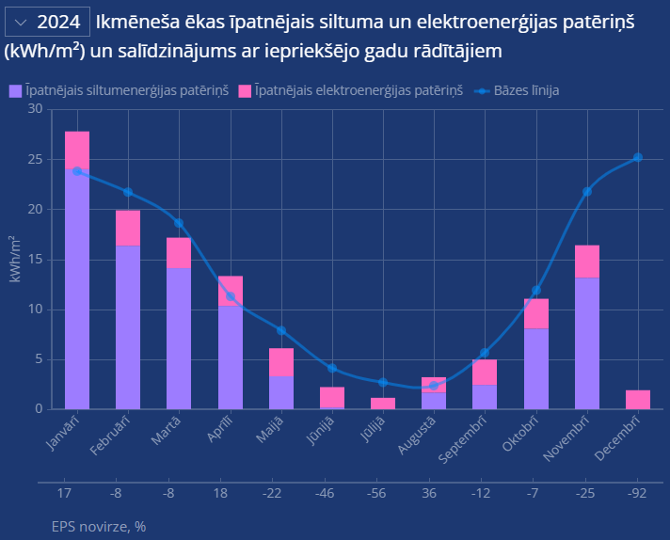
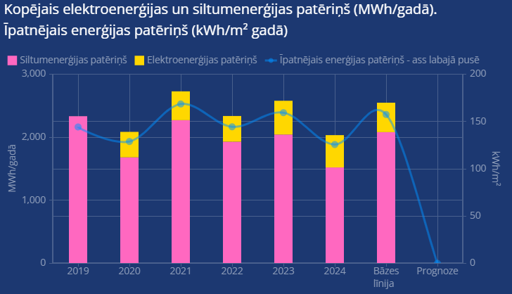
Ādažu vidusskola un sporta centrs
Elektroenerģija 35%
Siltumenerģija 37%
Platība 16185.70 m2
Ēka daļēji atjaunota
Siltumenerģija 2024. g. 93,97 kWh/m2 gadā

Slide 12
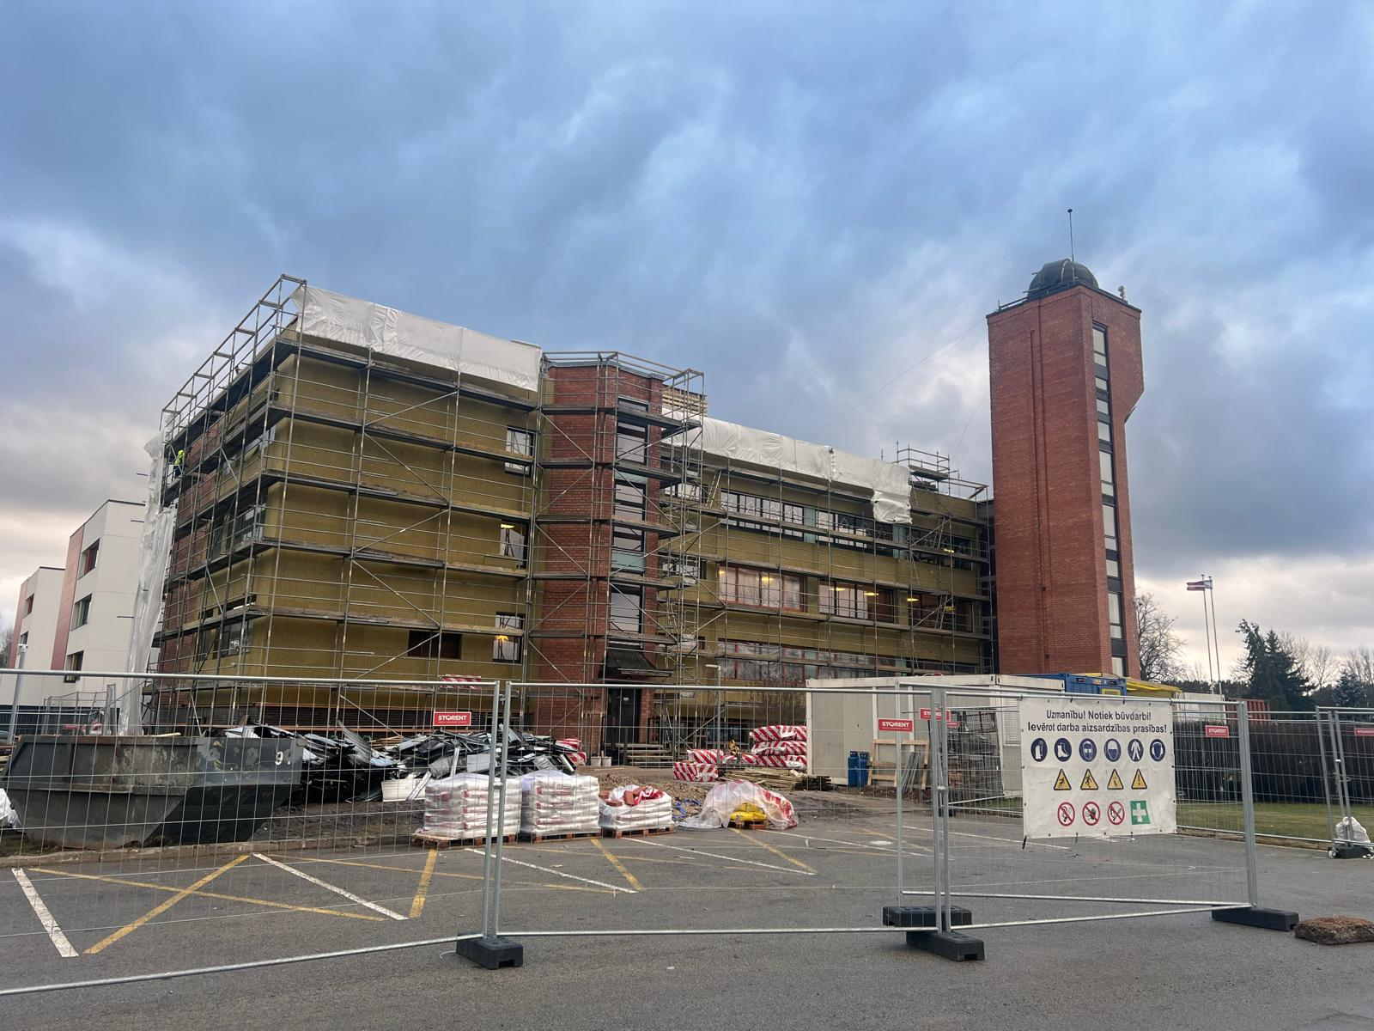
Ādažu vidusskola un sporta centrs

Slide 13
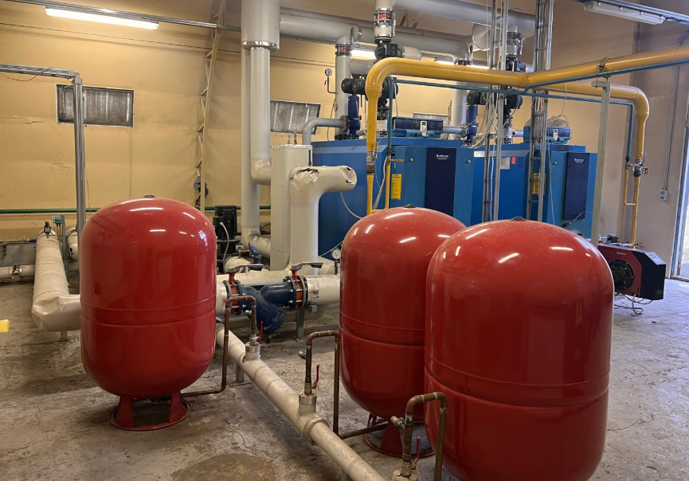
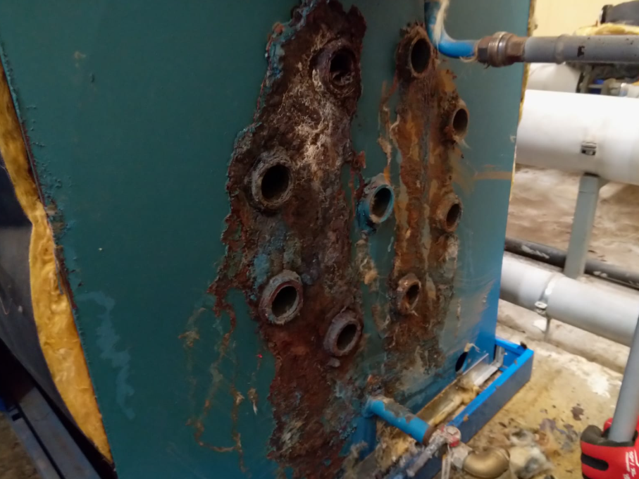
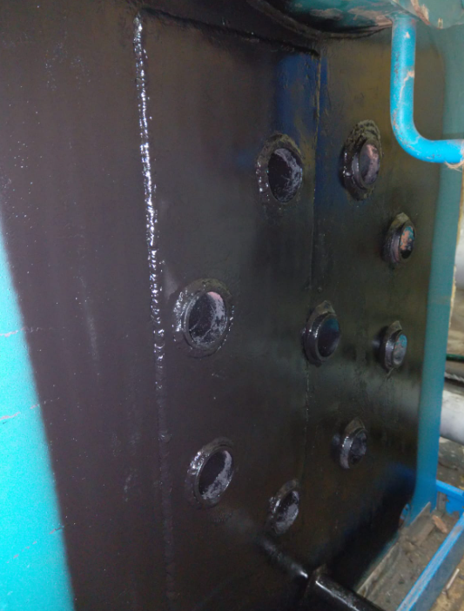
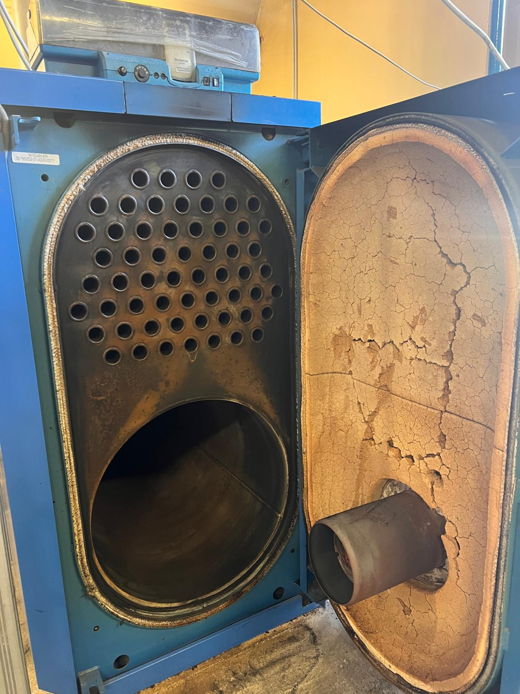
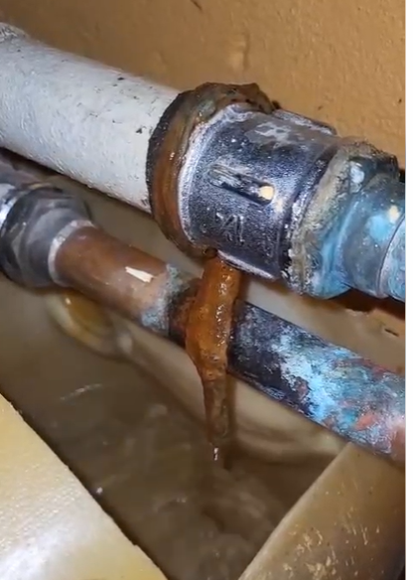
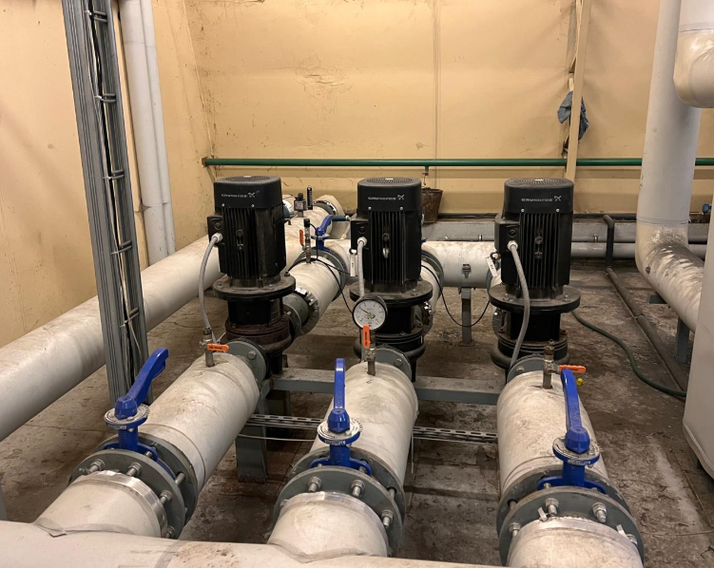
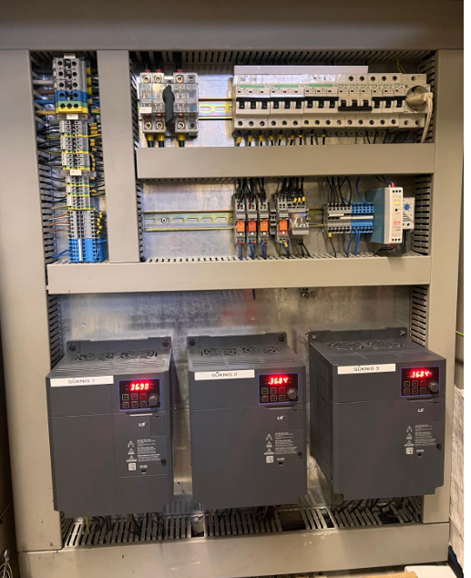
Ādažu vidusskola un sporta centrs

Slide 14
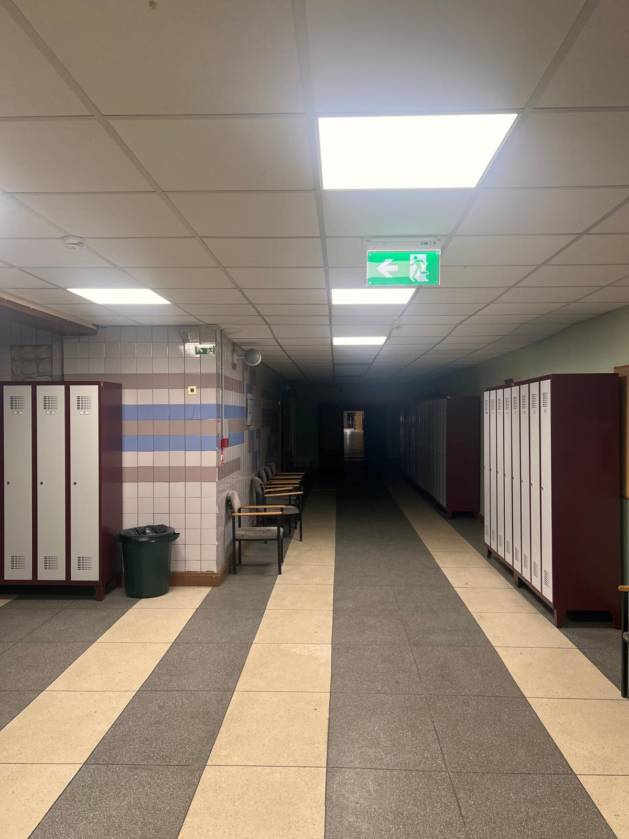
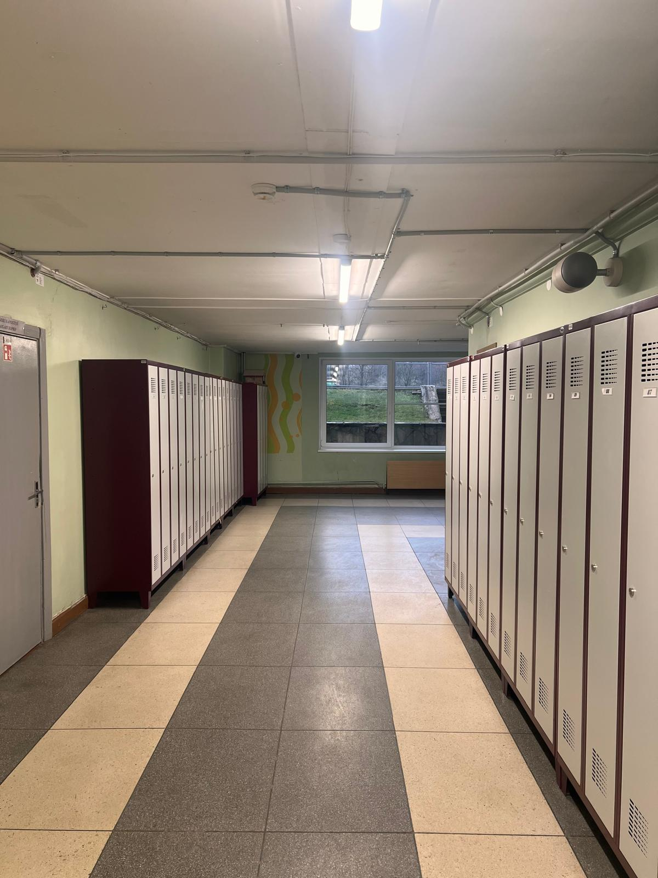
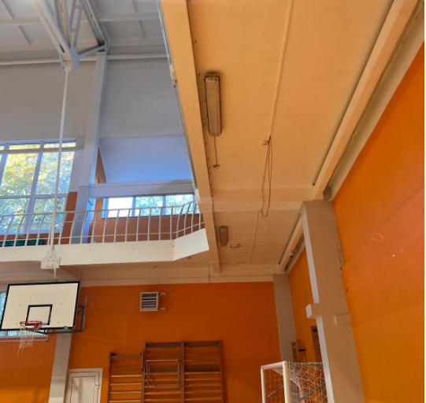
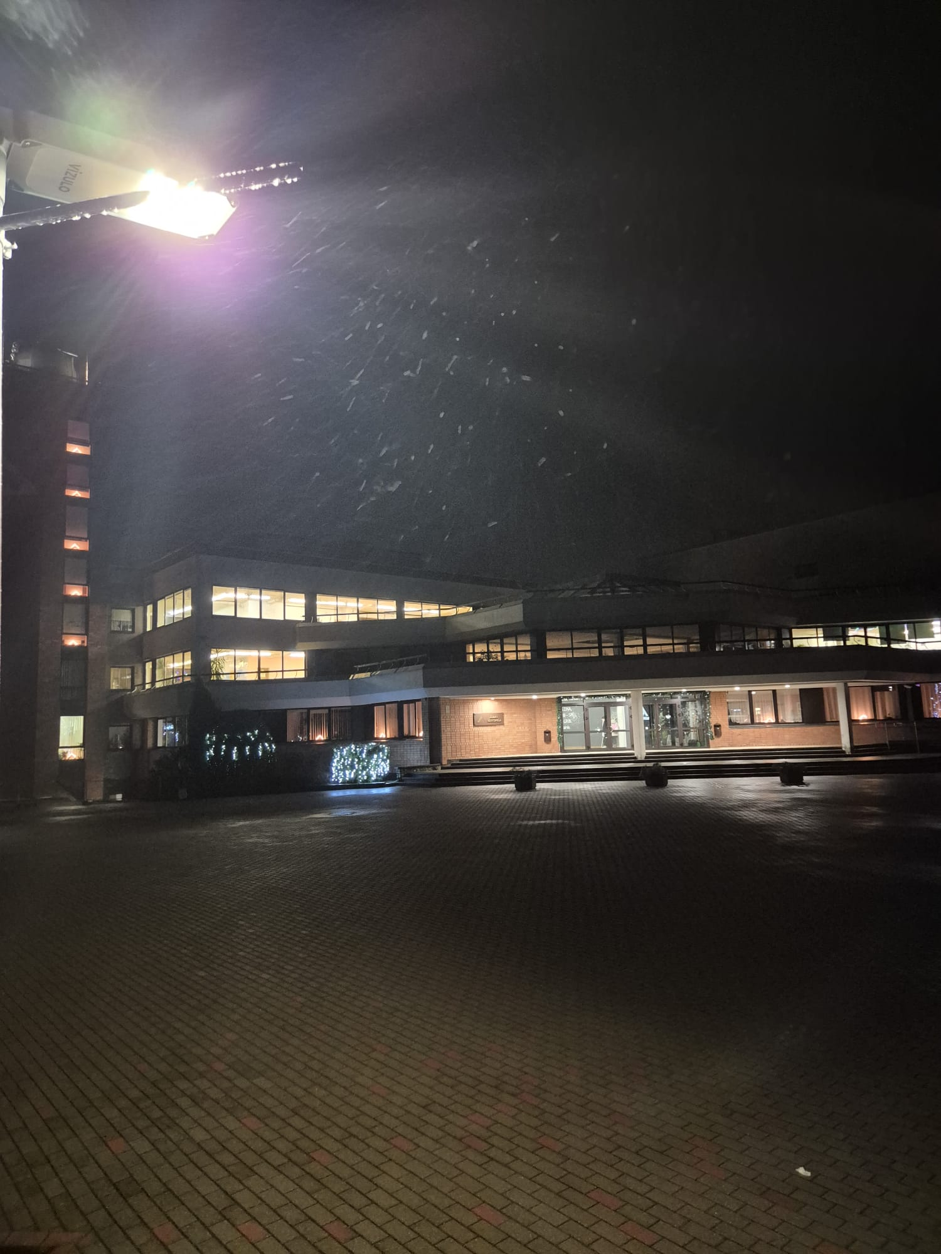
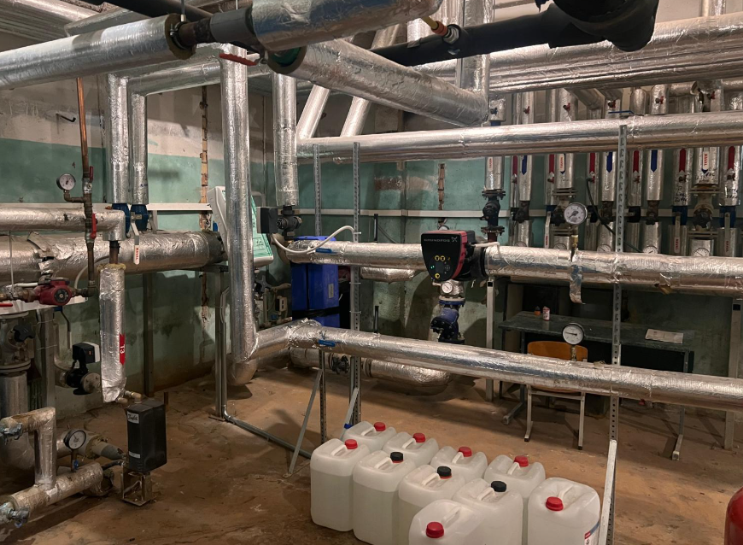
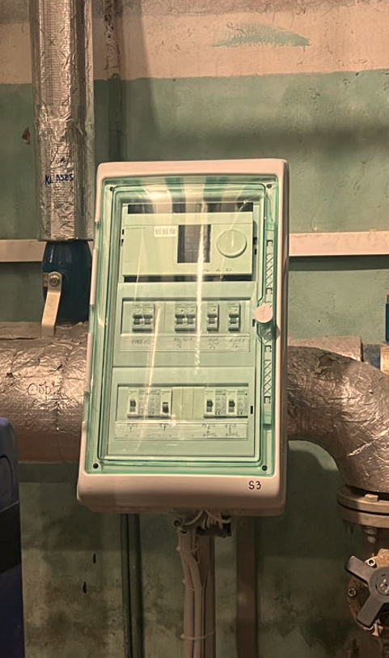
Ādažu vidusskola un sporta centrs

Slide 15
Ādažu vidusskola un sporta centrs
2024. g. iekštelpu apgaismojuma nomaiņa uz LED un kustības sensoru uzstādīšana.
2024. g. teritorijas apgaismojuma nomaiņa uz LED
2024. g. apkures sistēmas sūkņu automātikas uzstādīšana
2024. g. uzstādīta siltummezgla attālināta vadība Danfoss
Perspektīva:
  Turpināt pāreju uz LED apgaismojumu, kustības sensoru uzstādīšana.
  Kontrolskaitītāju uzstādīšana, verifikācija uzskaites pilnveidošana.
  Pieslēgšanās centralizētajai siltumapgādei vai katlumājas pārbūve, pārvietošana atbilstoši ēkas patēriņam.
  Ventilācijas sistēmas pārbūve.
  Saules kolektoru uzstādīšana karstā ūdens sagatavošanai.
  PV uzstādīšana
  Ēkas BMS izveide.

Slide 16
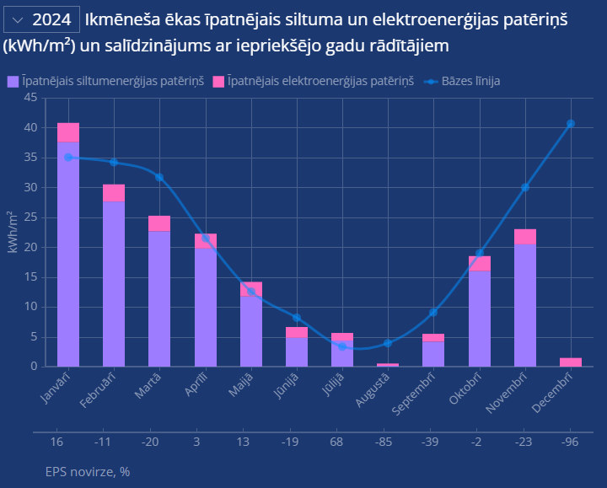
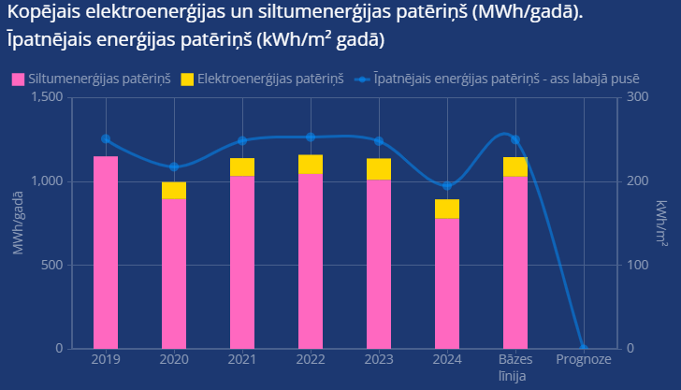
PII Strautiņš, Ādaži
Elektroenerģija 8%
Siltumenerģija 19%
Platība 4583.40 m2
Ēka daļēji atjaunota
Siltumenerģija 2024. g. 165.94 kWh/m2 gadā
Baseins

Slide 17
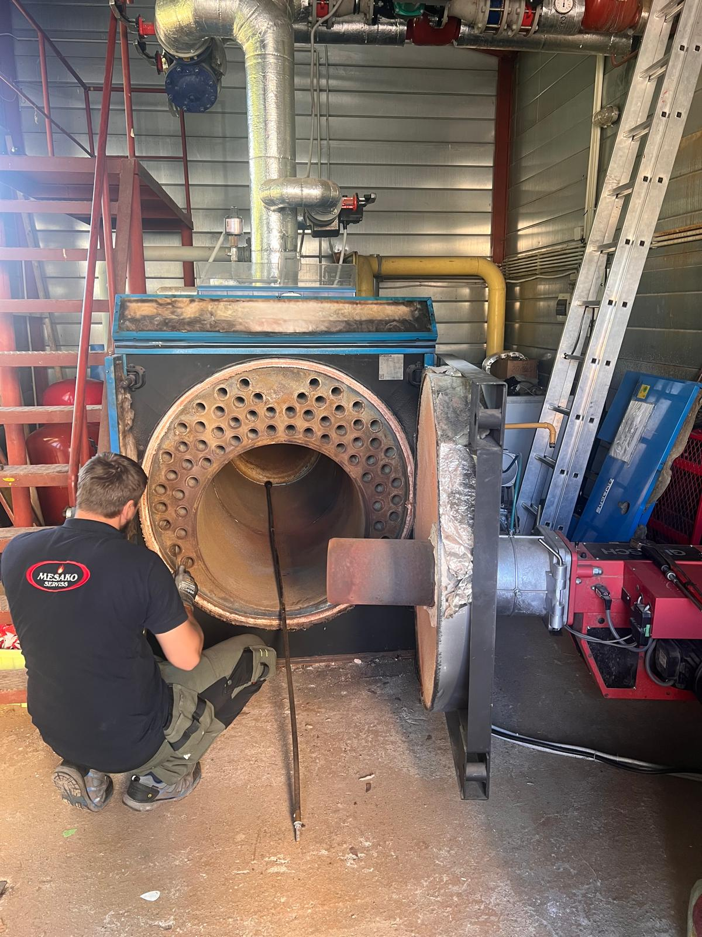
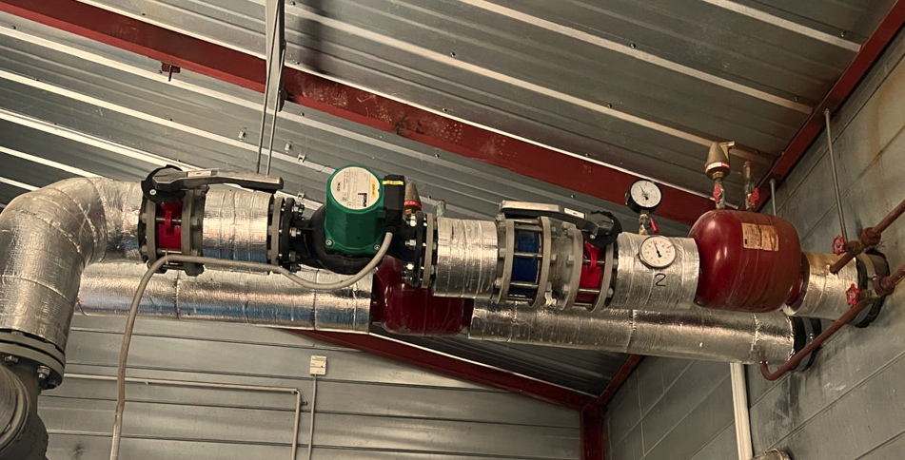
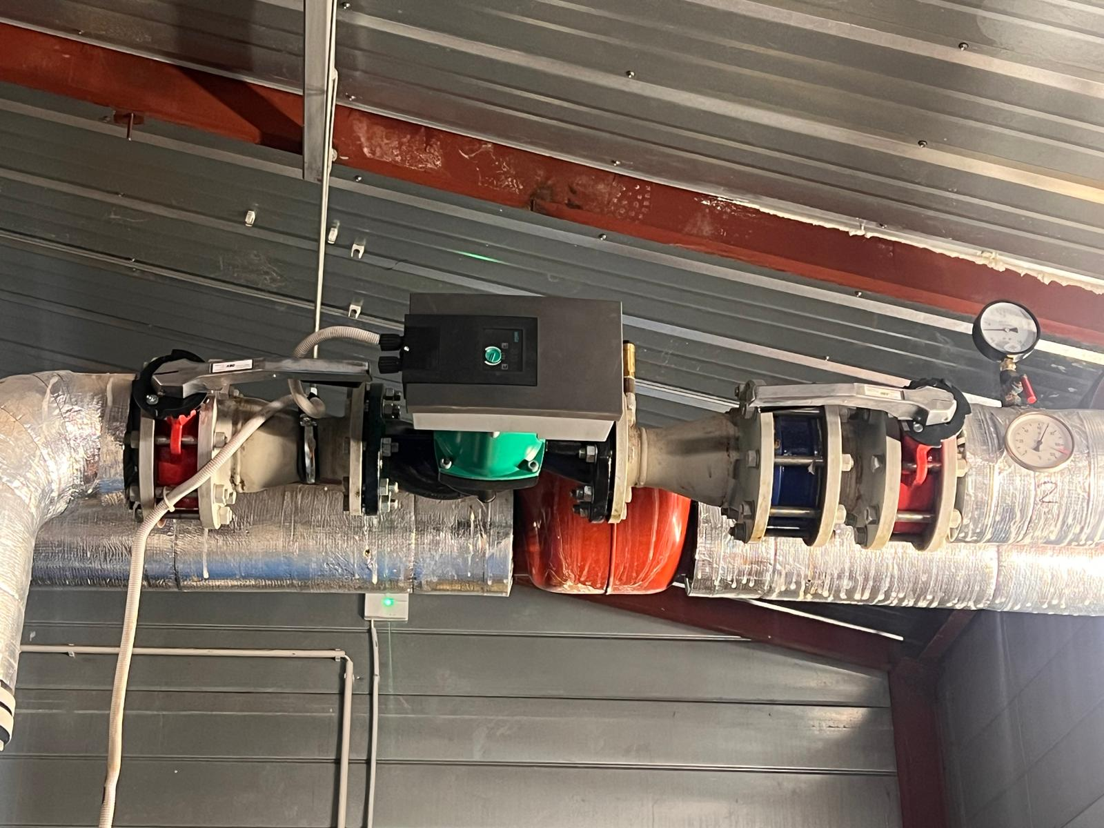
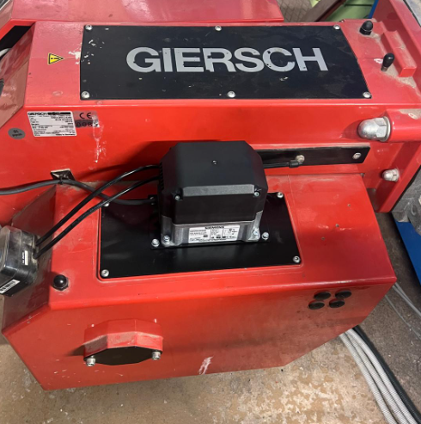
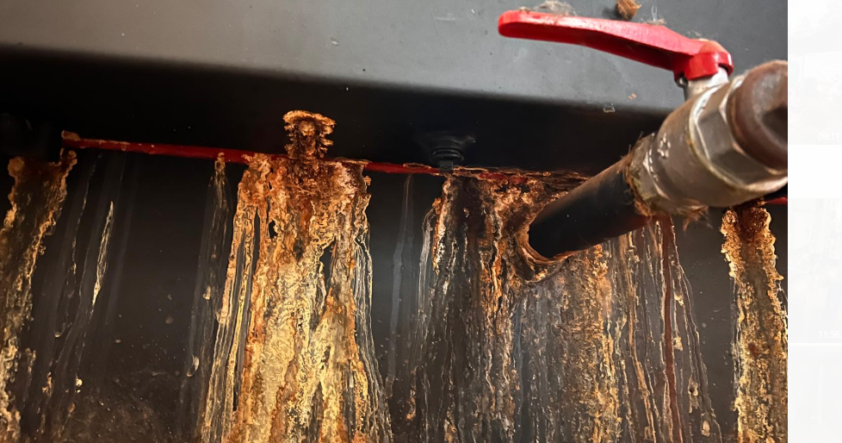
PII Strautiņš, Ādaži

Slide 18
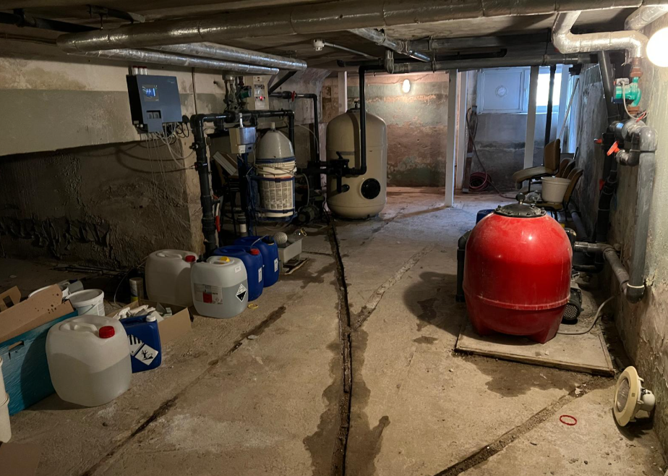
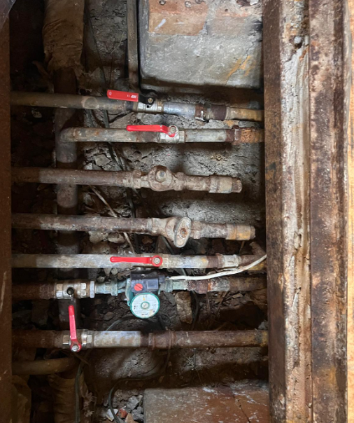
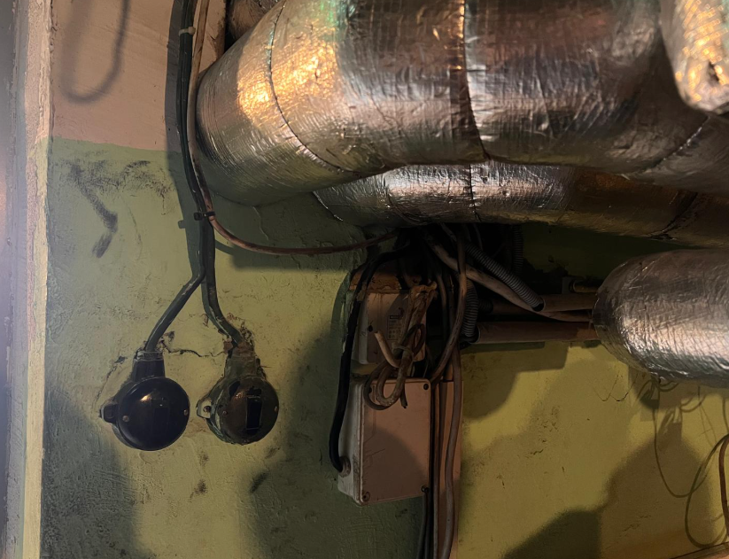
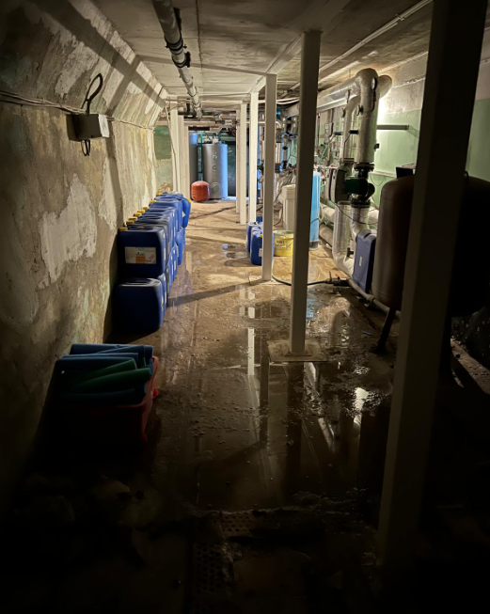
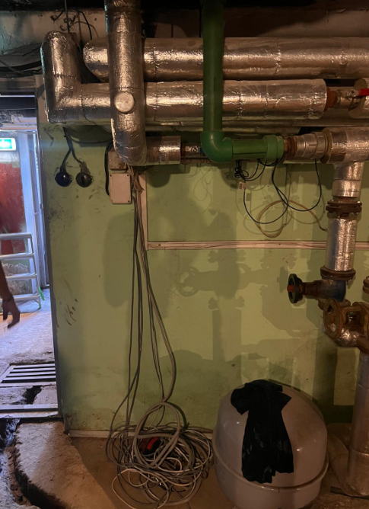
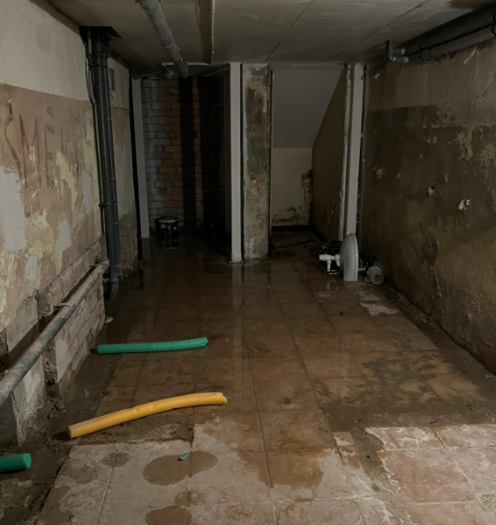
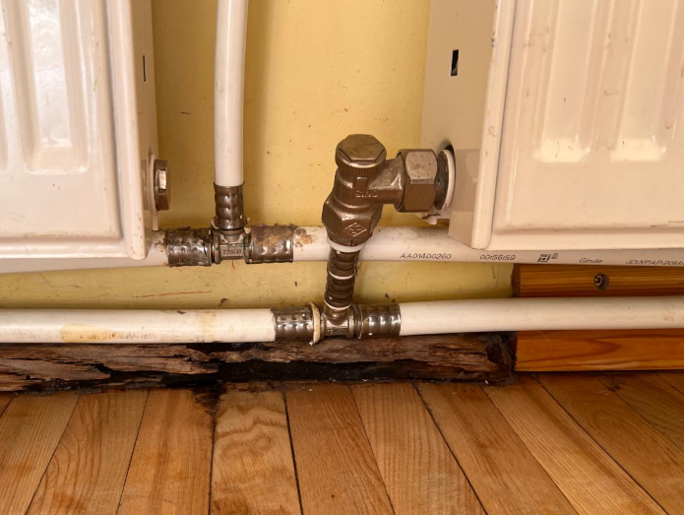
PII Strautiņš, Ādaži

Slide 19
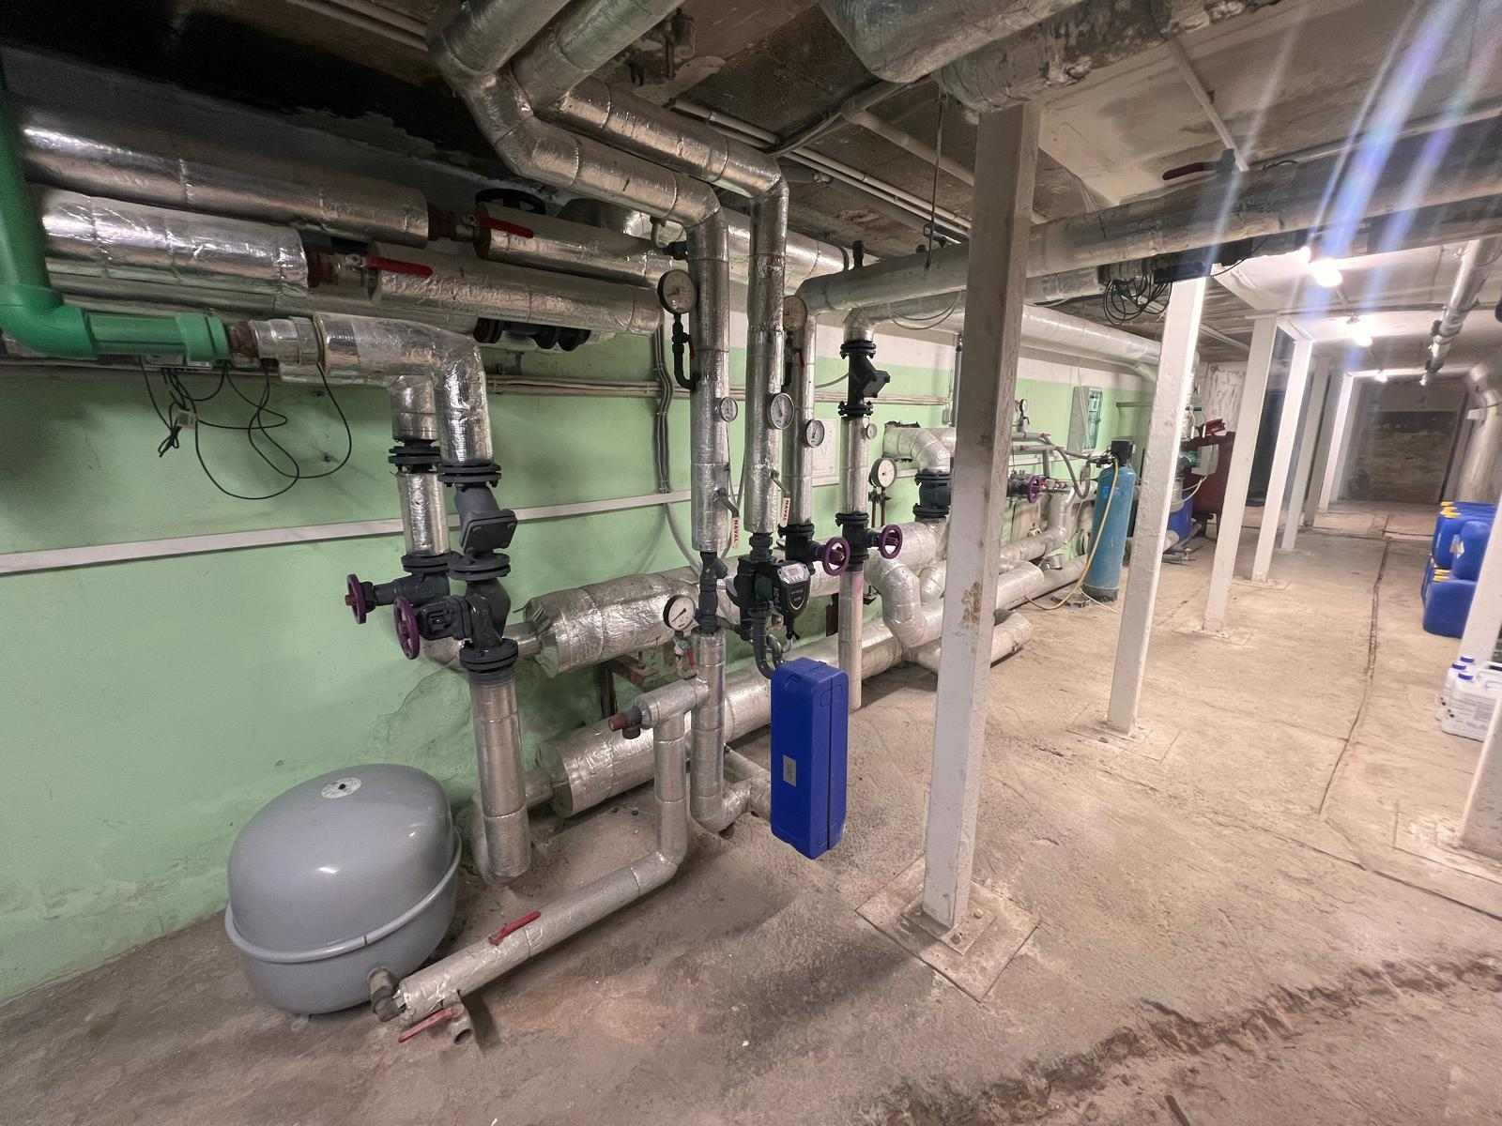
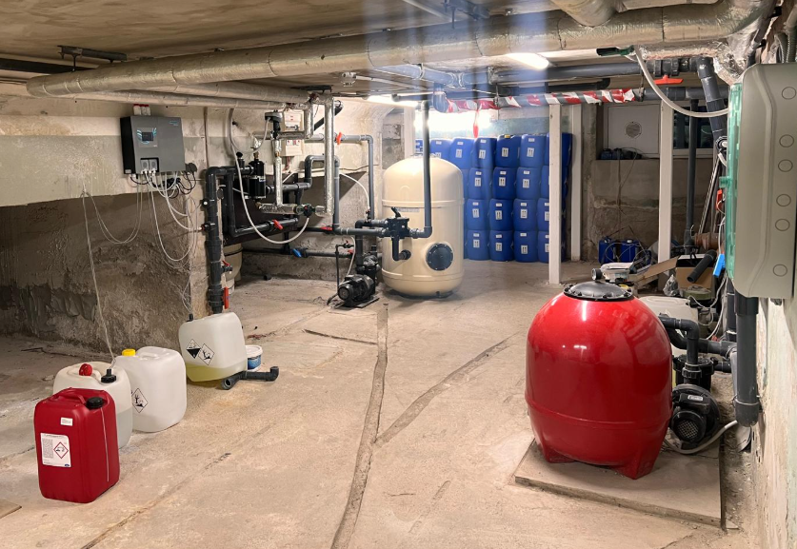
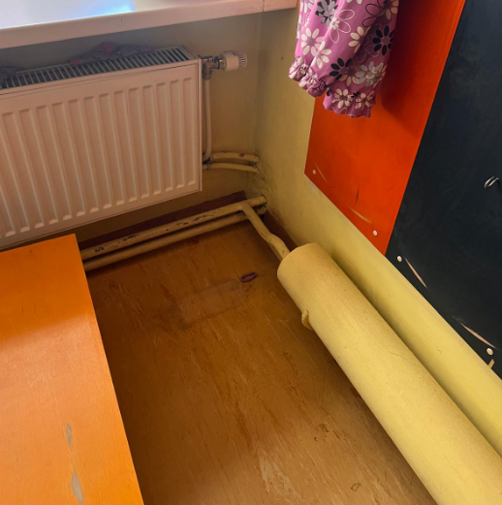
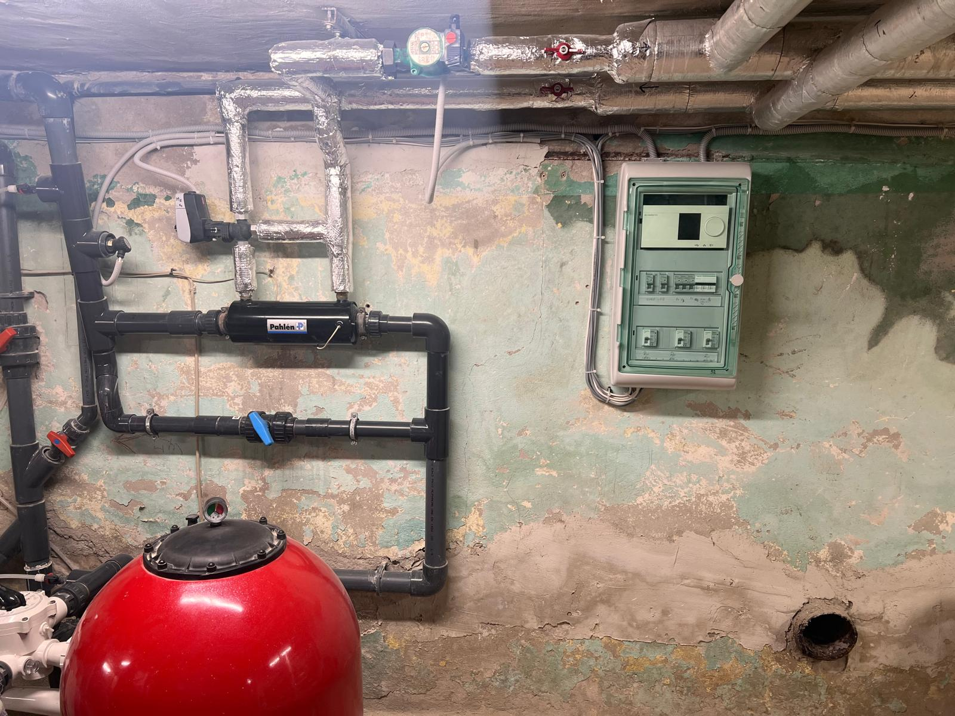
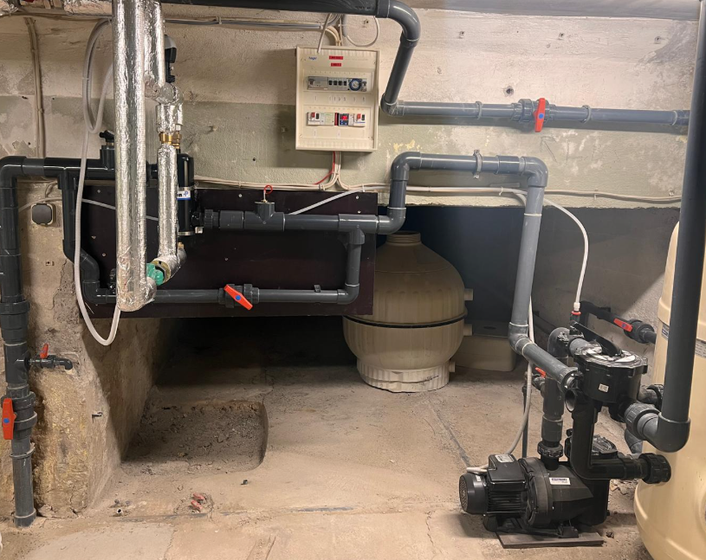
PII Strautiņš, Ādaži

Slide 20
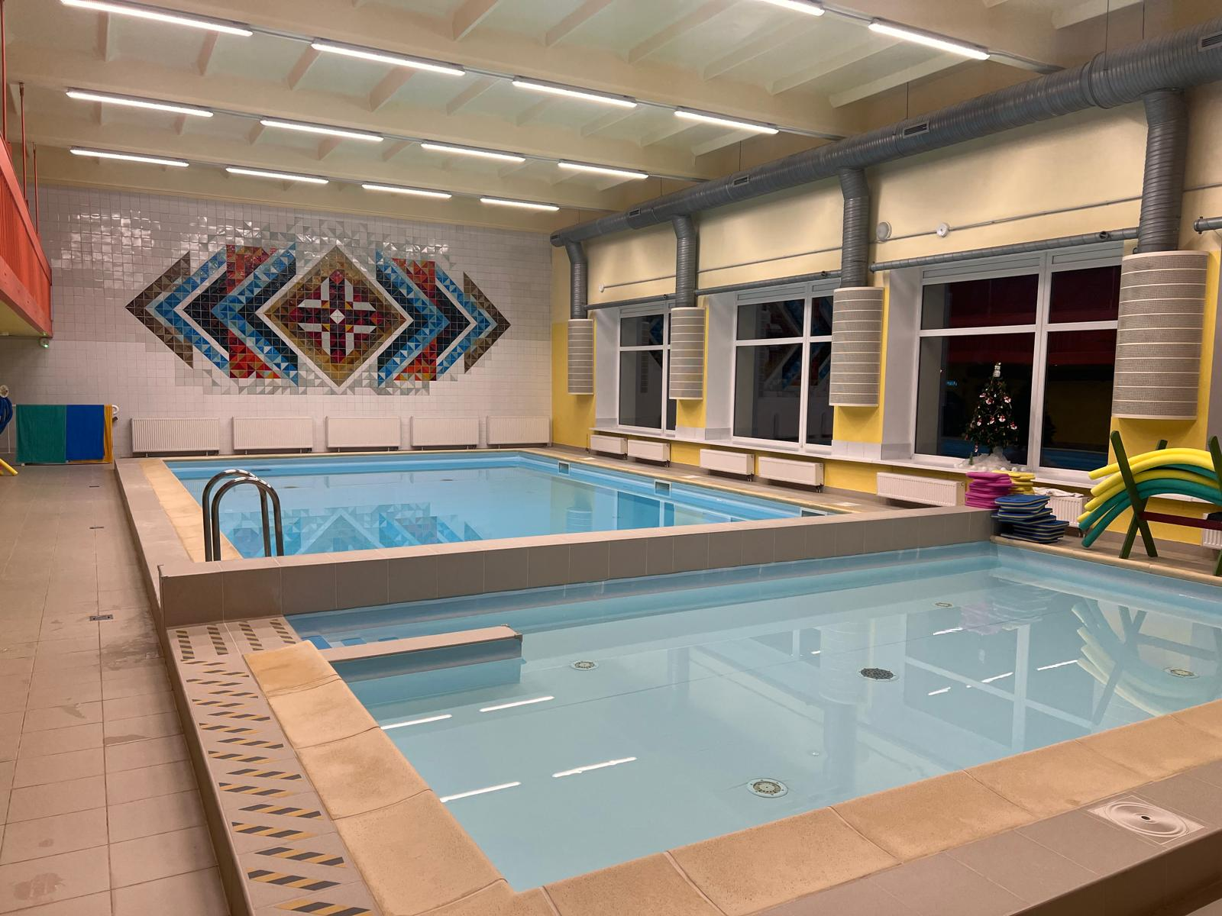
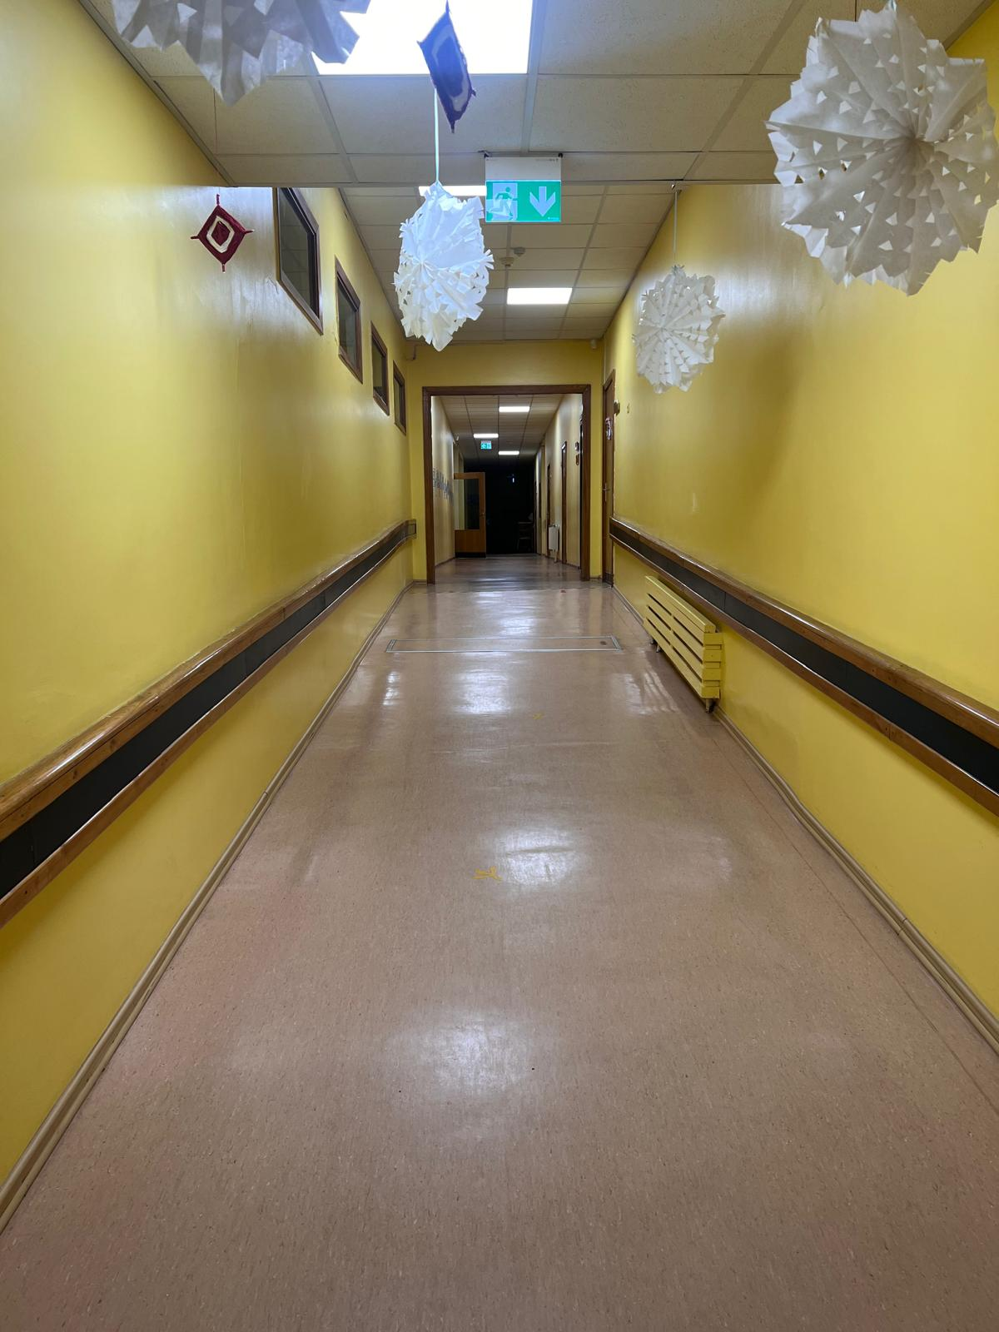
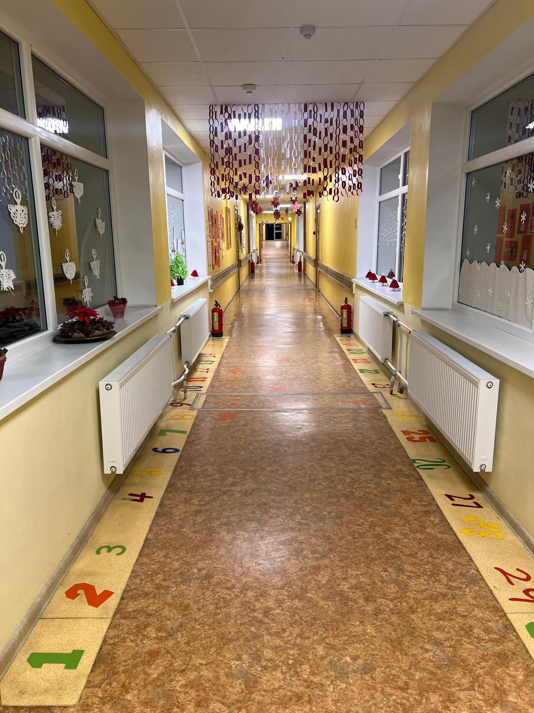
PII Strautiņš, Ādaži

Slide 21
PII Strautiņš, Ādaži
Viens dabasgāzes apkures katls 2009.g.
2024. g. veikta pilna pārbaude (hidrauliskā, iekšējā un ārējā), jauna bīstamās iekārtas pase, reģistrācija
2024. g. bojāto cirkulācijas sūkņu nomaiņa 2 gab
2024. g. uzstādītas divas siltummezglu attālinātas vadības Danfoss (5 apkures loki);
2024. g. ieviesta karstā ūdens un baseina siltumenerģijas uzskaite;
2024. g. bojāto apkures sistēmas posmu remonts;
Elektroinstalācijas remonts
Demontēti siltuma zudumus radoši posmi
Perspektīva:
  Baseina pārklāja uzstādīšana
  Apkures sistēmas nomaiņa
  Ventilācijas sistēmas pārbūve
  Saules kolektoru uzstādīšana karstā ūdens sagatavošanai
  Katlumājas iekārtu maiņa uz apkures katlu kaskādi
  Ēkas BMS izveide

Slide 22
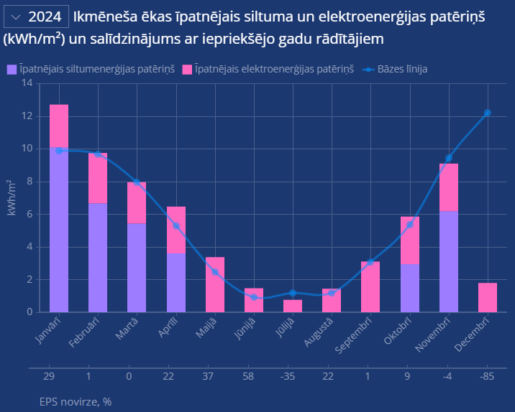
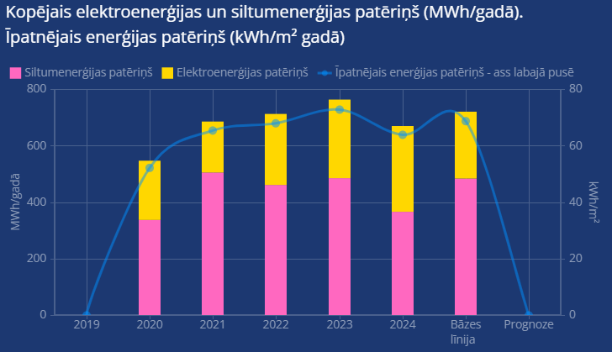
Ādažu sākumskola
Elektroenerģija 21%
Siltumenerģija 8%
Platība 10486.20 m2
Ēka ir jauna
Siltumenerģijas patēriņš 2024. g. 34.99 kWh/m2 gadā

Slide 23
PII Mežavēji, Kadaga
Elektroenerģija 7%
Siltumenerģija 10%
Platība 2862.25 m2
Ēka ir jauna
Siltumenerģijas patēriņš 2024. g. 134.32 kWh/m2 gadā
Baseins

Slide 24
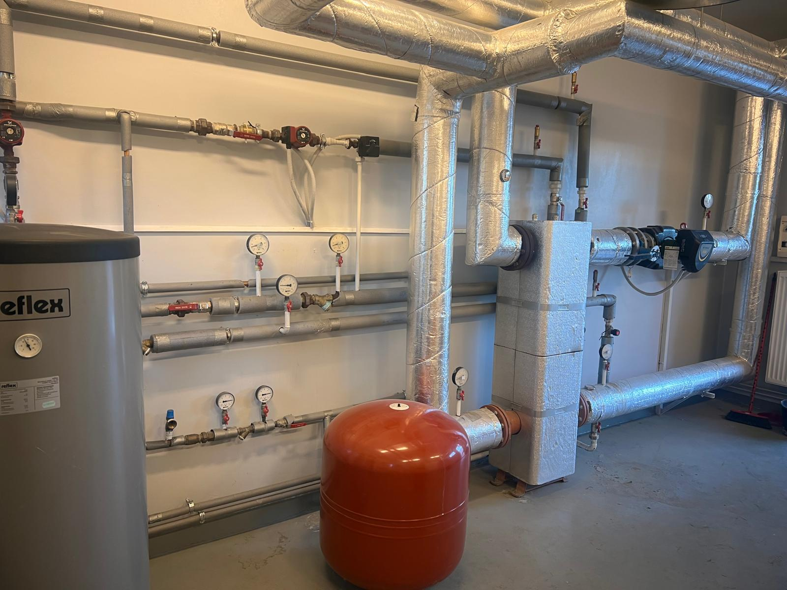
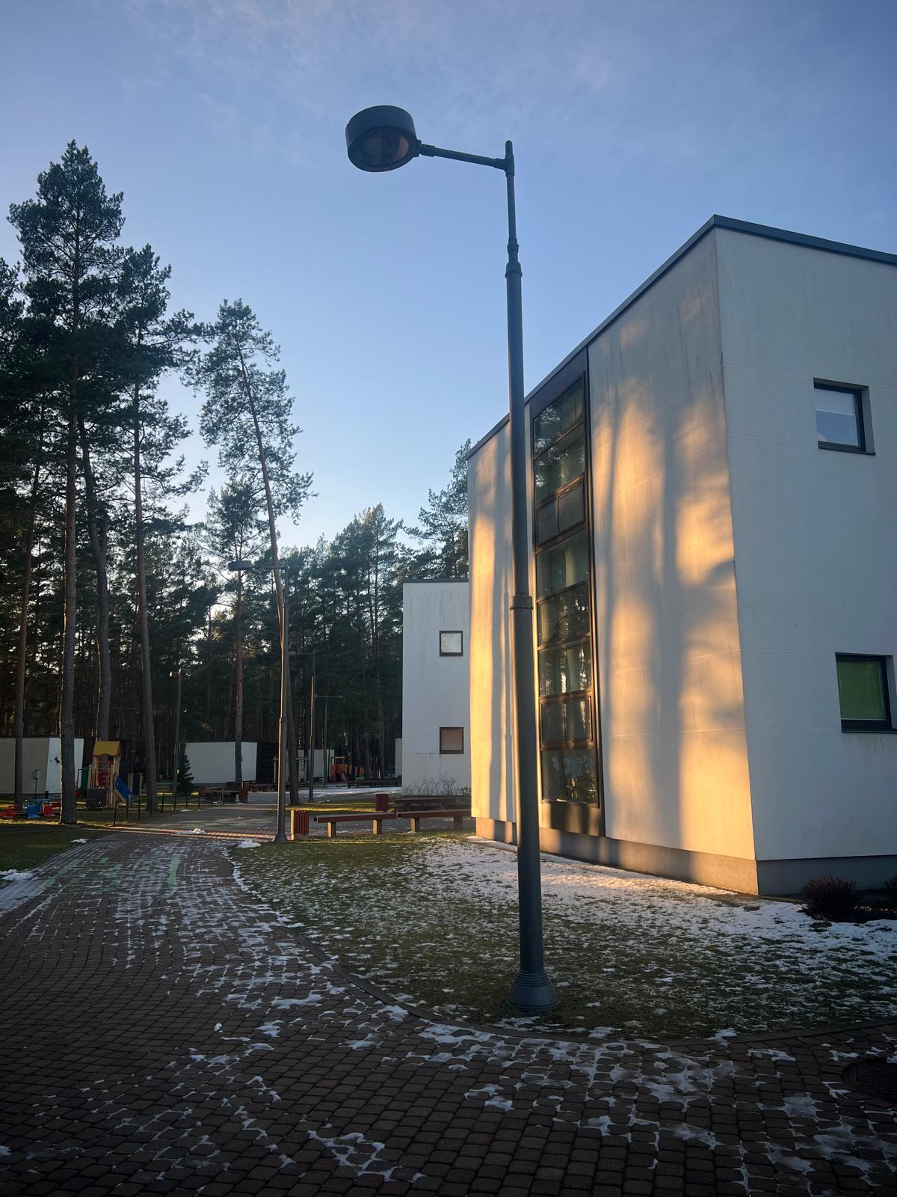
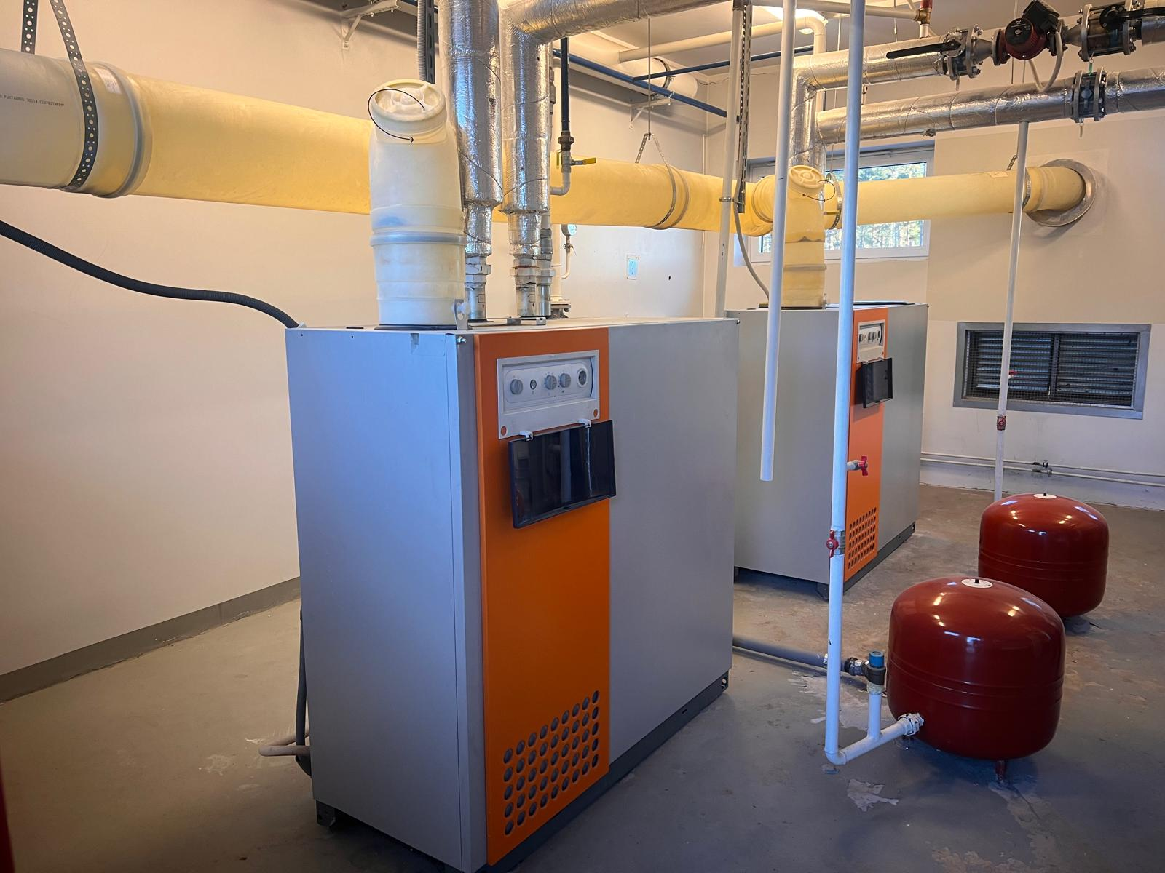
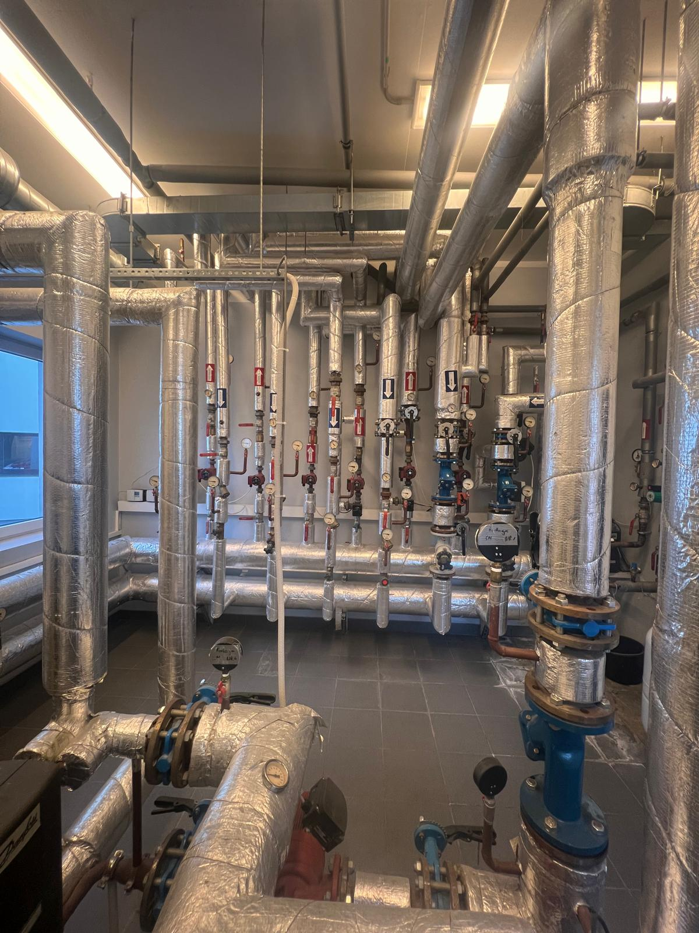
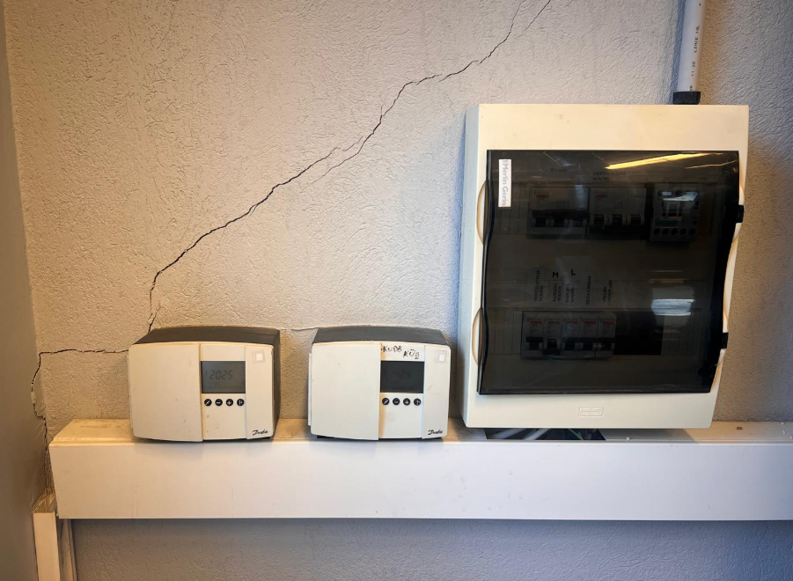
PII Mežavēji, Kadaga
2024. g. iekštelpu apgaismojuma pāreja uz LED gaismekļiem
Perspektīva:
  Baseina patēriņa uzskaite, baseina pārklāja iegāde
  Apkures sistēmas automātikas nomaiņa
  Ventilācijas sistēmas remonts.
  Teritorijas apgaismojuma nomaiņa uz LED
  Saules kolektoru uzstādīšana karstā ūdens sagatavošanai
  Ēkas BMS izveide

Slide 25
Carnikavas vidusskola
Elektroenerģija 7%
Siltumenerģija 7%
Platība 7398 m2
Ēka ir jauna
Siltumenerģijas patēriņš 2024. g. 52.00 kWh/m2 gadā
Ventilācija no apkures

Slide 26
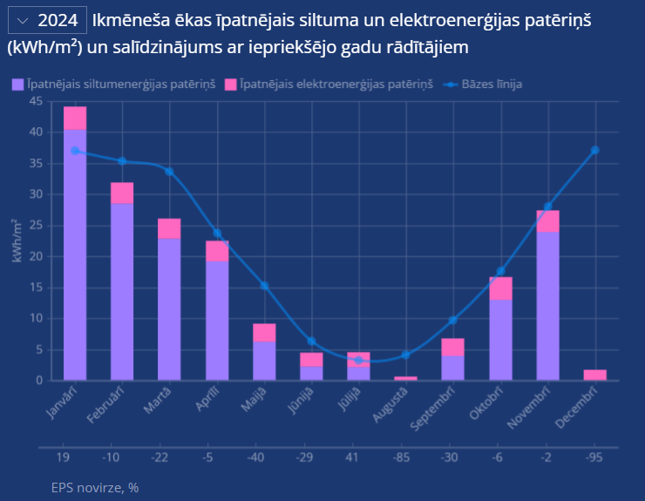
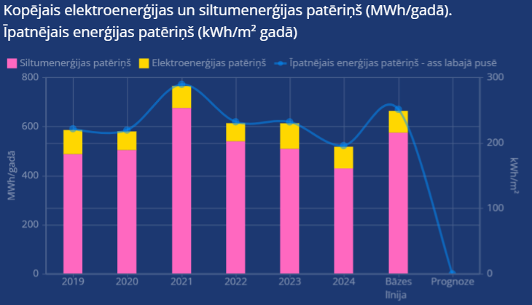
PII Riekstiņš, Carnikava
Elektroenerģija 8%
Siltumenerģija 3%
Platība 2642.50 m2
Ēka atjaunota
Siltumenerģijas patēriņš 2024. g. 136 kWh/m2 gadā
Baseins 16%

Slide 27
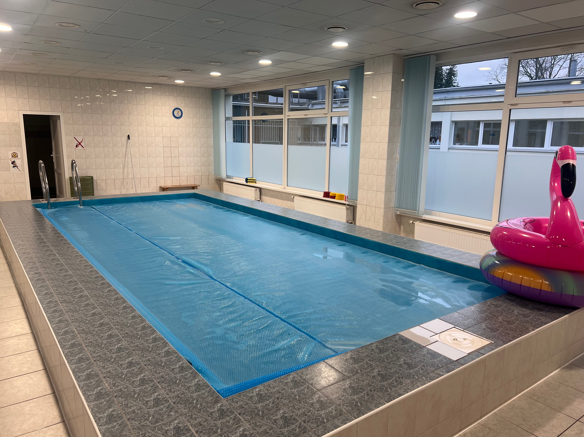
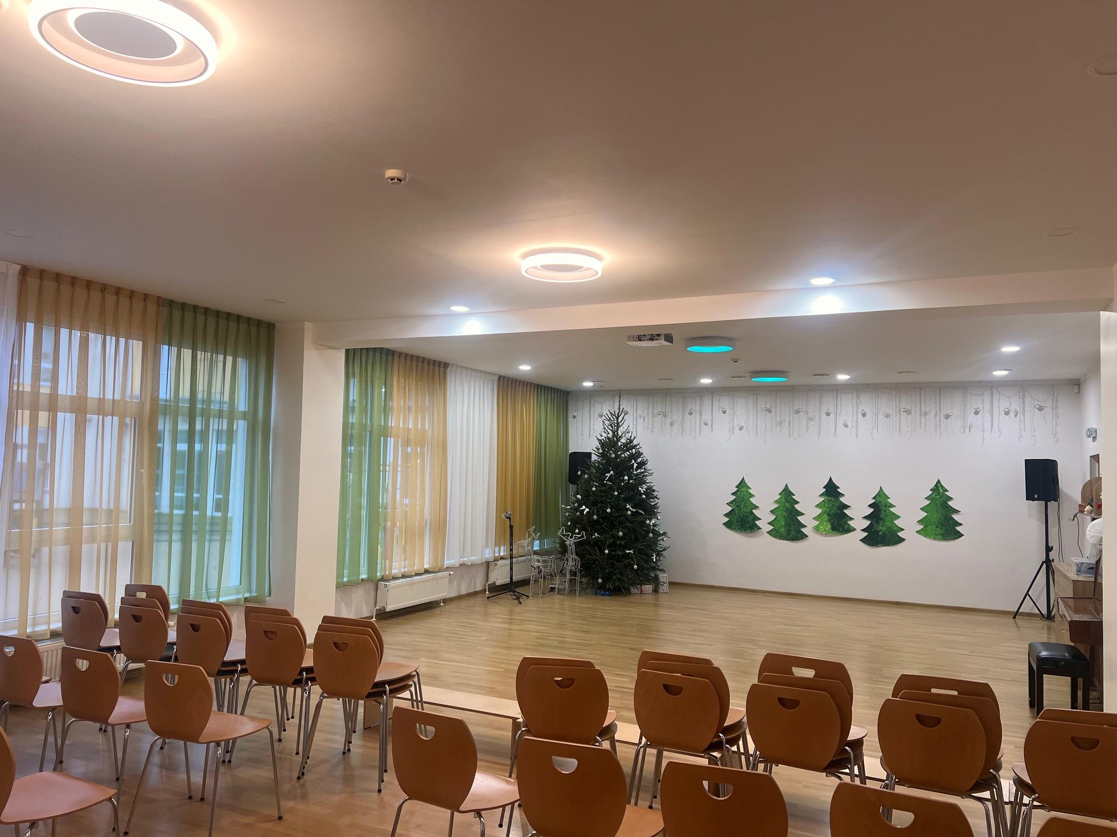
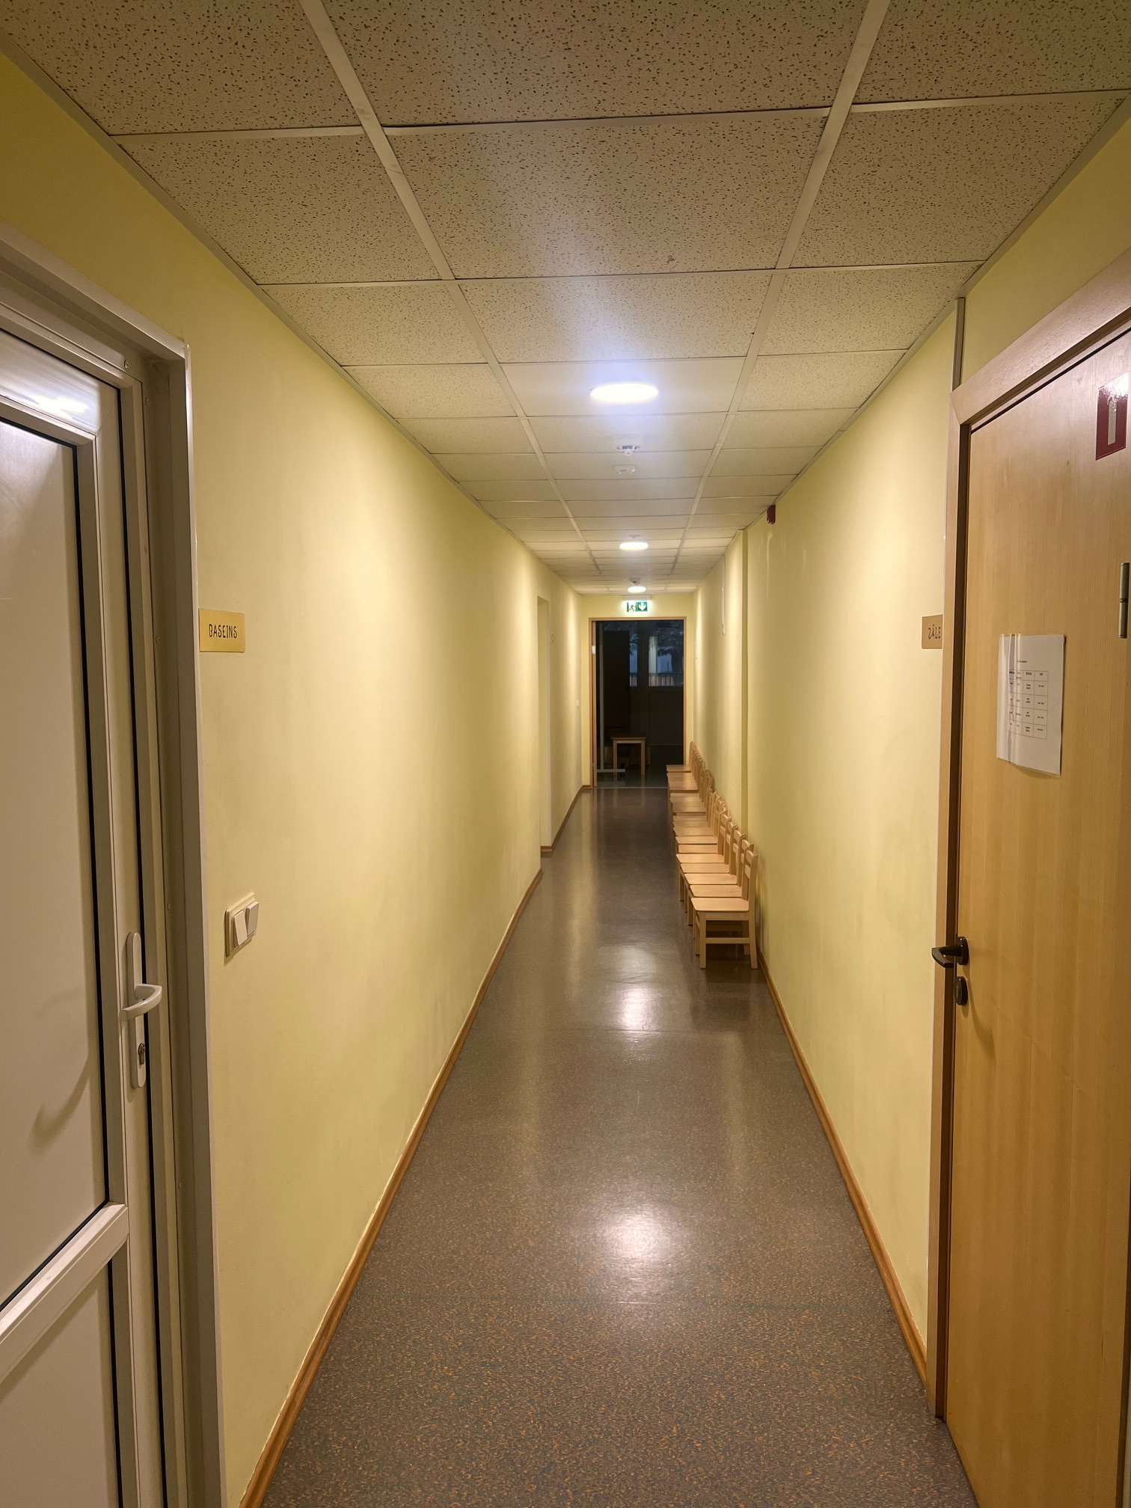




PII Riekstiņš, Carnikava

Slide 28
PII Riekstiņš, Carnikava
Divi dabasgāzes apkures katli 2005. g. un 2007. g.
Ēka 3 siltummezgli (jaunais, vecais korpuss un baseins).
2024.g. uzstādīta siltummezglu attālināta vadība Danfoss.
2024.g. izveidota atsevišķa enerģijas uzskaite baseinam.
2024.g. uzstādīti kustības sensori gaiteņos un veikta gaismekļu nomaiņa uz LED.
Perspektīva:
  Saules kolektoru uzstādīšana karstā ūdens sagatavošanai.
  Turpināt pāreju uz LED apgaismojumu.
  Vienas katlumājas izveide ar apkures katlu kaskādi.
  Jaunā un vecā siltummezglu apvienošana.
  Ventilācijas sistēmas pārbūve.
  PV uzstādīšana
  Ēkas BMS izveide.

Slide 29


PII Piejūra, Siguļi
Elektroenerģija 8%
Siltumenerģija 5%
Platība 2519.10 m2
Ēka atjaunota
Siltumenerģija 2024. g. 77,39 kWh/m2 gadā
Perspektīva:
PV uzstādīšana

Slide 30



Ēka Attekas iela 39, Ādaži
Elektroenerģija 2%
Siltumenerģija 2%
Platība 529.24 m2
Ēka jauna
Siltumenerģija 2024. g. 47,5 kWh/m2 gadā
2024. g. siltummezgls pieslēgts attālinātai vadībai
Perspektīva:
Režīmu optimizācija
PV paneļu uzstādīšana

Slide 31


Ēka Pirmā 42A, Ādaži
Elektroenerģija 9%
Siltumenerģija 16%
Platība 1650,1 m2
Telpas apkurināmā platība
Angāra platība 1029,3 m2 temperatūra vismaz +5 C
Ēka nav atjaunota
Siltumenerģija 2024. g. 122 kWh/m2 gadā
Perspektīva:
Ēkas atjaunošana un pārbūve
Apkures sistēmas pārbūve t.s. siltuma avots
PV paneļu uzstādīšana

Slide 32


Ēka Gaujas iela 33A, Ādaži
Elektroenerģija 46%
Siltumenerģija 38%
Platība 6284.9 m2
Siltumenerģija 2024. g. 88,47 kWh/m2 gadā
2024. g. iekštelpu pāreja uz LED apgaismojumu
un kustības sensoru uzstādīšana
Perspektīva:
Pilnīga pāreja uz LED apgaismojumu, kustības sensoru uzstādīšana
Pieslēgšanās centrālajai apkures sistēmai
Saules kolektoru uzstādīšana karstā ūdens sagatavošanai.
Siltummezgla automātikas nomaiņa un radiatoru vadības atjaunošana
PV uzstādīšana.

Slide 33


Ēka Stacijas ielā 5, Carnikava
Elektroenerģija 8%
Siltumenerģija 5%
Platība 1250.50 m2
Ēka ir atjaunota
Uzstādīts jauns atdalītais siltummezgls.
Uzstādīta siltummezglu attālināta vadība Danfoss.
Gaiteņos uzstādīti apgaismojuma kustības sensori
Siltumenerģija 2024. g. 48 kWh/m2 gadā

Slide 34



Ēka Stacijas ielā 5, Carnikava
Perspektīva:
Apkures sistēmas remonts
PV uzstādīšana
Ventilācijas pārbūve

Slide 35


Ēka Stacijas ielā 7, Carnikava
Elektroenerģija 8%
Siltumenerģija 4%
Platība 859.00 m2
Ēka ir atjaunota
Uzstādīts jauns atdalīts siltummezgls
Uzstādīta siltummezglu attālināta vadība Danfoss
Gaiteņos uzstādīti kustības sensori
Siltumenerģija 2024. g. 50,7 kWh/m2 gadā

Slide 36



Ēka Stacijas ielā 7, Carnikava
Perspektīva:
Apkures sistēmas remonts
PV uzstādīšana
Ventilācijas pārbūve

Slide 37


Ēka Jūras iela 1A, Carnikava
Elektroenerģija 3%
Siltumenerģija 9%
Platība 769.40 m2
Ēka ir daļēji atjaunota
Siltumenerģija 2024. g. 145 kWh/m2 gadā
Perspektīva:
Pilnīga pāreja uz LED apgaismojumu, kustības sensoru uzstādīšana
Siltummezgla automātikas nomaiņa un radiatoru vadības atjaunošana
Apkures katla nomaiņa (esošais 1998.g.)
PV uzstādīšana.
Ventilācijas pārbūve.

Slide 38


Ēka Garā iela 20, Carnikava
Elektroenerģija 5%
Siltumenerģija 13%
Platība 2342.50 m2
Ēka jauna
Siltumenerģija 2024. g. 65.29 kWh/m2 gadā
Perspektīva:
PV uzstādīšana

Slide 39


Polderu sūkņu stacijas
Elektroenerģija 10%
Elektroenerģija biržas cena
Zemu līmeņu laikā darbība nakts laikā
Perspektīva:
Vadības automatizācijas nomaiņa
Esošā ir 15 gadus veca
Laveri sūkņu stacijas pārbūve
Kalngale Mangaļi sūkņu stacijas pārbūve

Slide 40
Ielu apgaismojums
2024.g. pilnīga pāreja uz LED apgaismojumu

Slide 41

Ielu apgaismojums
EKII projekta realizācija
Soļi:
Ādažu un Carnikavas pag. ielu apgaismojuma audits,
~200 ielas, ~2400 gaismekļi
Audita datu ievade ĢIS,
Pieteikuma sagatavošana,
Iepirkuma procedūra.

Slide 42
Ielu apgaismojums
EKII projekta realizācija
Darba organizācija:
Gaismekļi izvietoti vienā noliktavā Carnikavā;
Operatīva saziņa ar izpildītājiem;
Atskaite katru dienu par izdarīto, plānoto nākošajā dienā un defektiem;
Līniju atslēgšana no sprieguma un pārbaude pēc dabu veikšanas;
Operatīva konstatēto defektu novēršana ar Aģentūras resursiem.

Slide 43



Ielu apgaismojums
EKII projekta realizācija
Ciemi:
Kalngale, Carnikavas pag.
9 ielās

Slide 44



Ielu apgaismojums
EKII projekta realizācija
Ciemi:
Garciems, Carnikavas pag.
21 ielās

Slide 45






Ielu apgaismojums
EKII projekta realizācija
Ciemi:
Garupe, Carnikavas pag.
Carnikava, Carnikavas pag.
71 ielās

Slide 46






Ielu apgaismojums
EKII projekta realizācija
Ādaži
23 ielas

Slide 47



Ielu apgaismojums
EKII projekta realizācija
Ciemi:
Carnikava, Siguļi, Carnikavas pag.
Kadaga, Ādažu pag.
13 ielas

Slide 48




Ielu apgaismojums
EKII projekta realizācija
Ciemi:
Alderi, Baltezers, Kadaga, Garkalne, Mežgarciems
5 ielas

Slide 49




Ielu apgaismojums
EKII projekta realizācija
Carnikava, Mazā Ziedleju iela
Carnikava, Ludmilas Azarovas iela
Dārza iela, TP-1153, Ādaži
Gredzenu iela, Ādaži

Slide 50
Ielu apgaismojums
Ikdienas uzturēšana un remonti
Na gaismekļu nomaiņa tikai uz LED.
Tikai energoefektīvu (<140lm/W) LED gaismekļu uzstādīšana
Gaismekļi tikai ar iebūvētu automātisku dimmēšanu
Infrastruktūras atjaunošana

Slide 51




Ielu apgaismojums

Slide 52



Ielu apgaismojums

Slide 53


Ielu apgaismojums
Perspektīva:
Līniju apvienošana
Attālinātas vadības ieviešana
Ekonomiski pamatotu viedo risinājumu ieviešana
Veco LED gaismekļu nomaiņa
Agresīvāka dimmēšana nakts stundās

Slide 54








Enerģijas datu apkopošana
Sadales tīkls
GASO
Siltumenerģija
Elektroenerģija
Ūdens
Siltummezglu vadība
Ielu apgaismojuma vadība
BMS

Slide 55


Slide 56
Izaicinājumi
Infrastruktūras tehniskais stāvoklis
Ierobežotais finansējums
Datu apkopošana
Sistēmu savstarpēja saderība
Personāla piesaiste, mainība

Slide 57

“Lai labāk tauta smejas par manu taupību, nekā raud manu izšķērdīgo iegribu dēļ....”
Oscar II (King of Sweden and Norway)

